Slide 1
Ознакомление дошкольников с
культурой коренных малочисленных народов России: водь Ленинградской области.
ВОДЬСКИЙ ДОМОВОЙ
Воспитатель ГБДОУ №37 Василеостровского района
Якутина Галина Ивановна

Slide 2
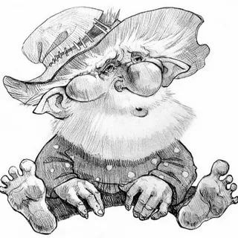
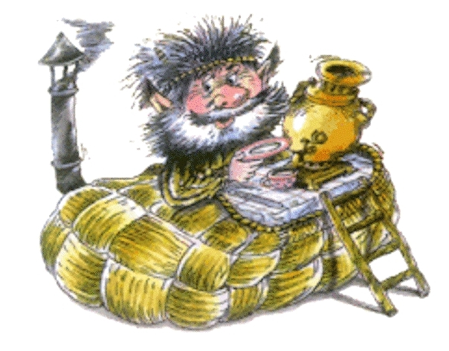
У всех народов во все времена были существа, хранившие дом от беды и невзгод. В русской мифологи их называют Домовыми. Рисунки Домовых во всех народах разные, одни добрые, милые старички или животные, другие в облике животных хитрые. Люди благоговейно относятся к домовому.

Slide 3
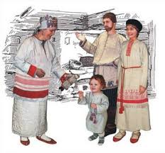
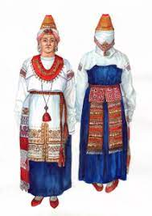
Россия многонациональная культура. Каждая народность проживающая на территории России стремится сохранить свой язык, традиции, обычаи, национальность, костюмы, музыку, промысел.

Slide 4
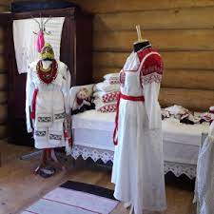
Чем один народ отличается от другого?
Каждая народность хранит свою культуру, национальные традиции и обычаи, а самое главное - язык. У каждого народа свои сказки и вышивают разные узоры, даже дома строят разные.

Slide 5
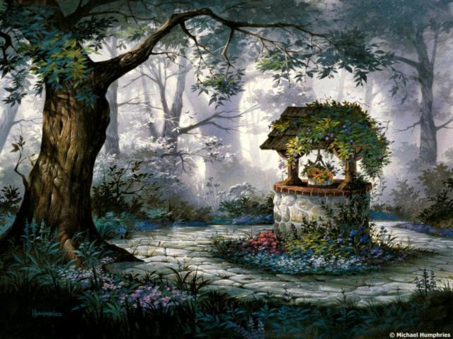
Народ «Водь» - это один из древних народа, который проживает в Ленинградской области (Кингисепский район.)
Слово «водь» в переводе с водьского значит «клин».
Скорее всего речь идет о треугольниках которые вышивали на одежде в качестве отличительных знаков. Води единственный народ, который сохраняет свои древние верования, традиции и обычаи. Этот народ по-прежнему покланяется старым деревьям, огромным камням, родникам-колодцам.

Slide 6
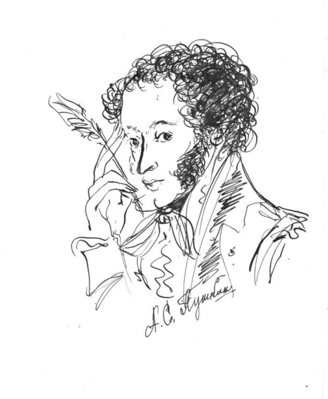
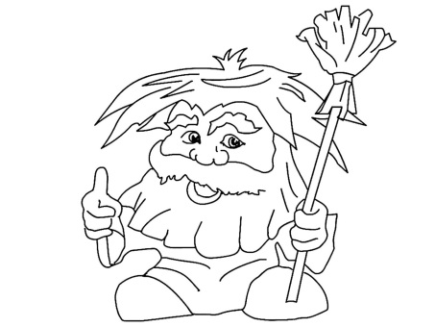
Водьские деревни мир таинства, где все одушевлено. В каждом доме живут духи, которые помогают в семье в хозяйстве.
Домовой- мифологический персонаж.
Поместья мирного незримый покровитель.
Тебя молю мой добрый домовой
Храни селенья, лес, и дикий садик мой,
И скромную семью мою обитель.
А.С. Пушкин.

Slide 7
Домовые - это озорные и шкодные духи. Они могут пошуметь, погреметь, что-нибудь утащить, хозяев попугать. Но если уважишь домового, угощение ему выставишь- лучшего помощника не найти. Он и по хозяйству управится, и за домашней живностью приглядит и от пожара убережет, и в болезни поможет. Вечный хлопотун ворчливый, но заботливый и добрый. Домового приглашают такими словами.
«Хозяюшка наш господин милостивый!
Смилуйся хозяюшка, пойдем в наш дом, на новый богатый двор, на новое жилье, на новое бытье, на новое богатство.»

Slide 8
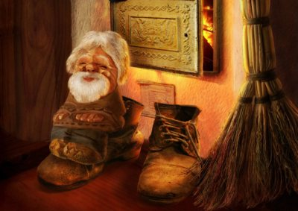
ЗАГАДКИ
Домовой живет под печкой.
В ночь выходит на крылечко
Днем он милый, как букашка.
А вообще - очаровашка.
Как в одной сторонке
В маленькой избенке.
Жил был - не котенок,
Жил был – не мышонок,
Даже не ребенок – (……)
Чтобы мир был и лады –
Охраняю от беды
Чтобы в доме был покой,
Рад стараться, я (… …)

Slide 9
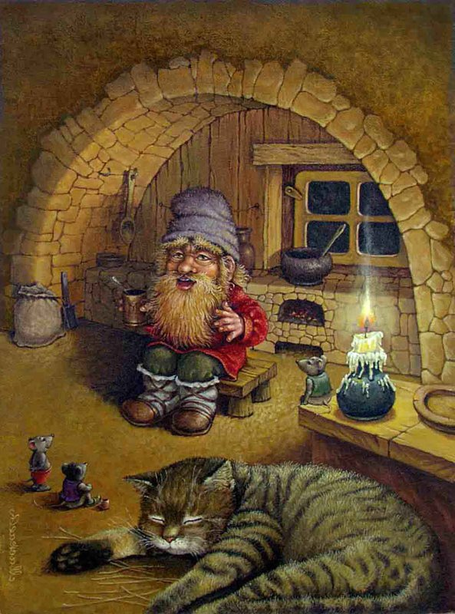
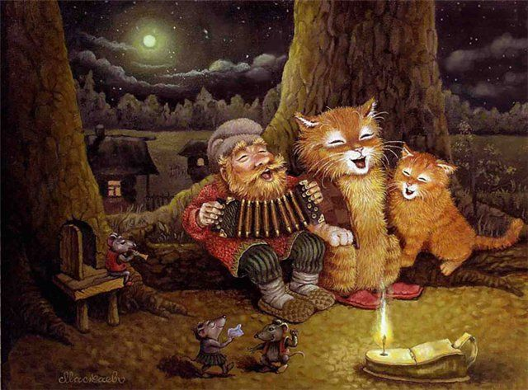
Если счастье полон дом
Царит радость и покой.
Зло обходит стороной
Кто же в доме том живет?
Говорят, он дом охраняет.
Бережет жильцов в нем
С детками, животными играет,
Но порой, кого-нибудь, пугает.

Slide 10
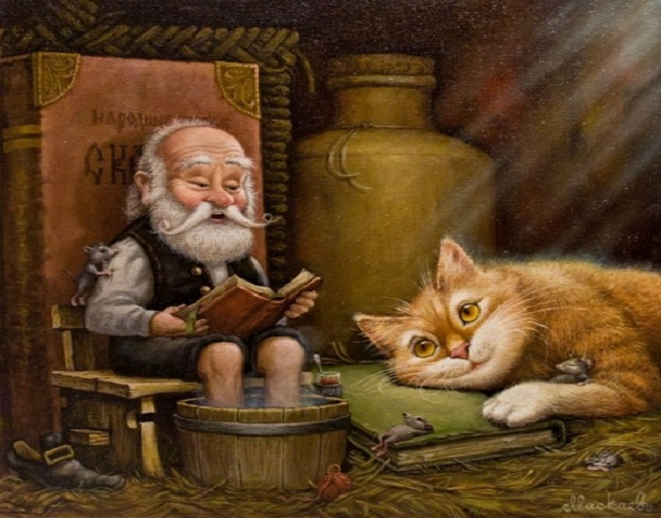
Дед хозяйственный такой
Старый, добрый, небольшой.
Сказки сказывать могу,
Охраняю от беды,
Чтобы в доме был покой,
Рад стараться (……)

Slide 11
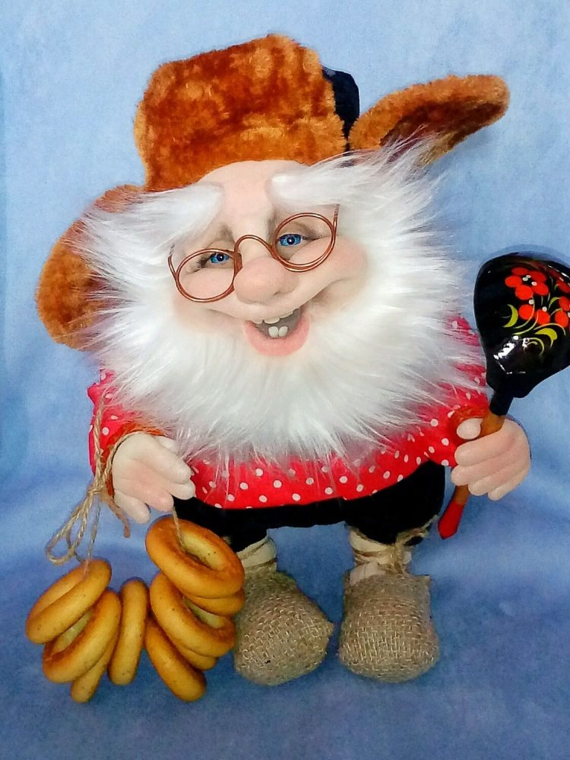
СПАСИБО ЗА ВНИМАНИЕ

